Slide 1


UrbanPort™
TRANSPORTES URBANOS

Slide 2

Nuestra historia y roles ASIGNADOS

Slide 3
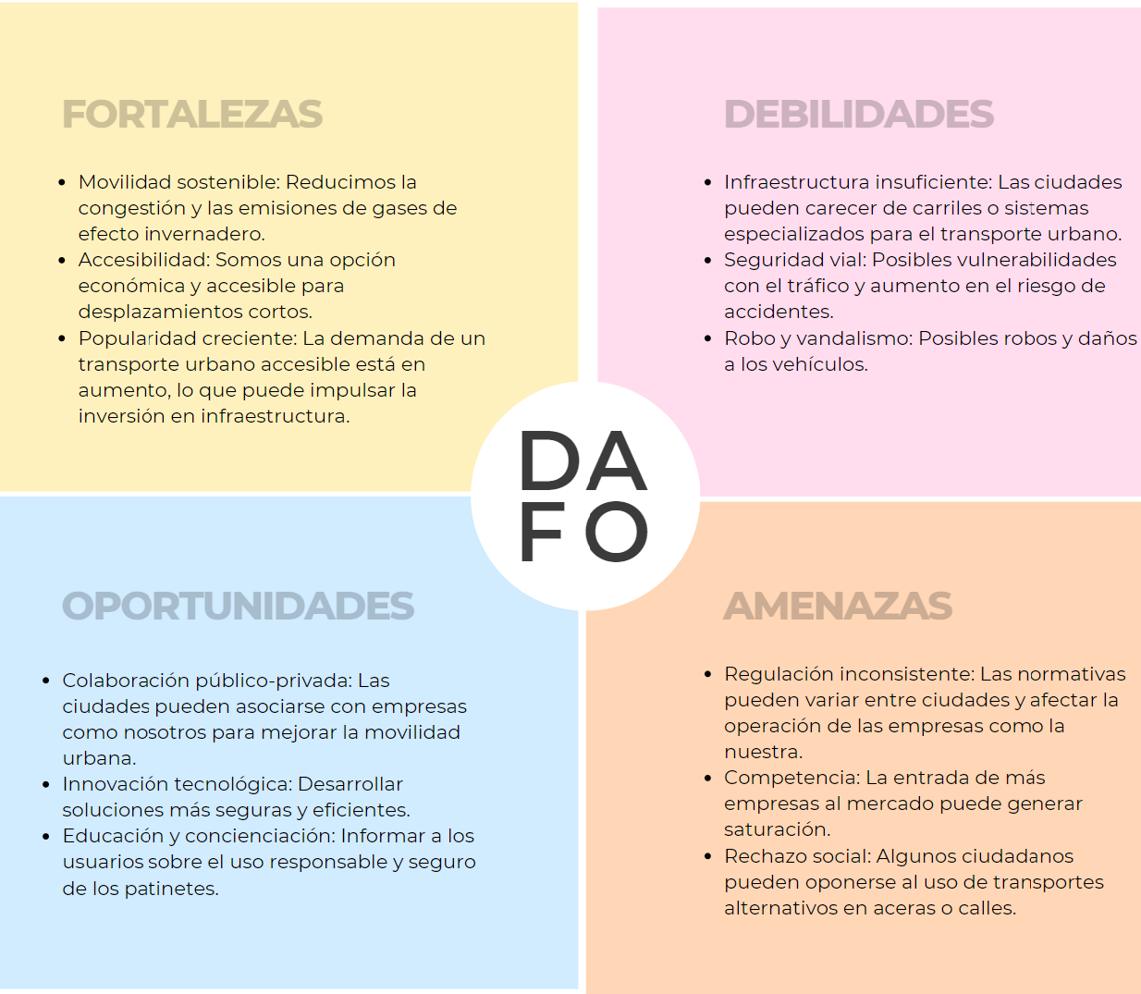
Análisis DAFO

Slide 4

Propuesta de Valor
Servicio de patinetes eléctricos de última generación
Servicio de carsharing similar al ofrecido en otros países, pero a un precio reducido potenciando así su uso entre los jóvenes

Slide 5



Idea Creativa

Slide 6


Éxodo Juvenil
Problemas Turismo
Problemas Económicos
Problemas legislación local

Slide 7
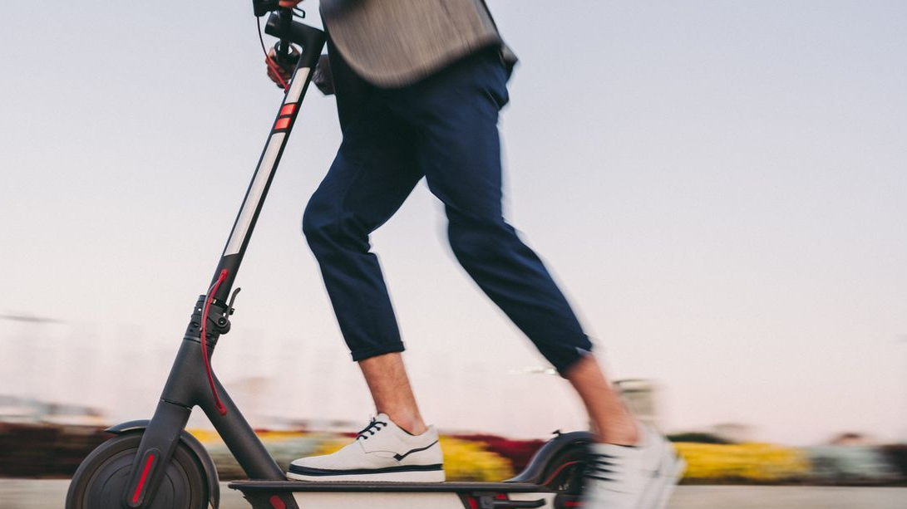
Solución 1
Patinetes eléctricos

Slide 8
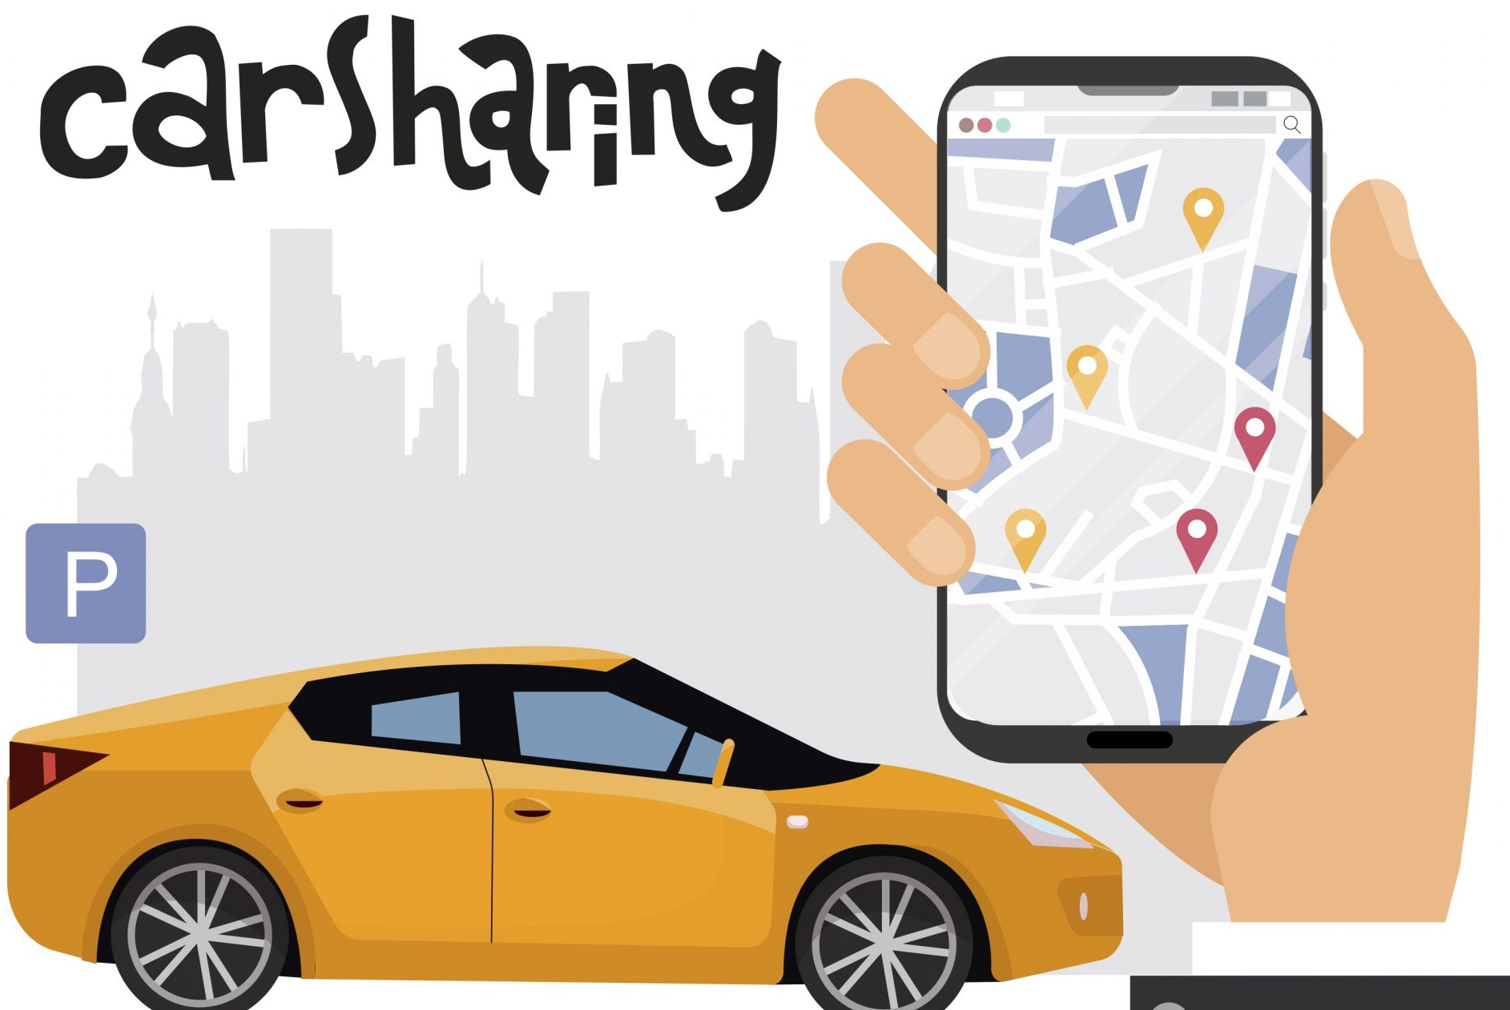
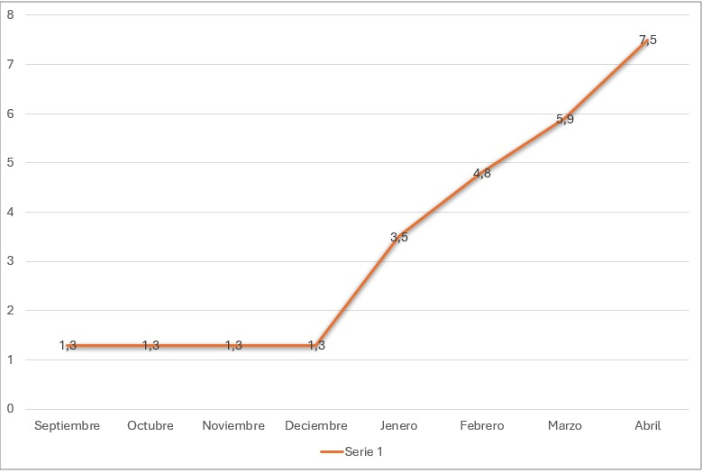
Solución 2

Slide 9
MERCADO
Demanda: La demanda de patinetes eléctricos podría ser significativa en una ciudad como Valladolid, donde la movilidad urbana es importante y la población podría estar interesada en alternativas de transporte más rápidas y sostenibles.
Competencia: Es importante evaluar la competencia en el mercado de patinetes eléctricos en Valladolid, dado que no hay ninguna empresa de este tipo
Infraestructura: La infraestructura vial y de transporte en Valladolid, como la presencia de carriles para bicicletas o zonas peatonales, es clave para este proyecto
Regulaciones: Las regulaciones locales respecto al uso de patinetes eléctricos no han sido muy favorables

Slide 10
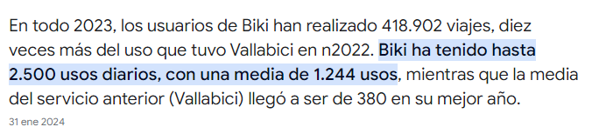
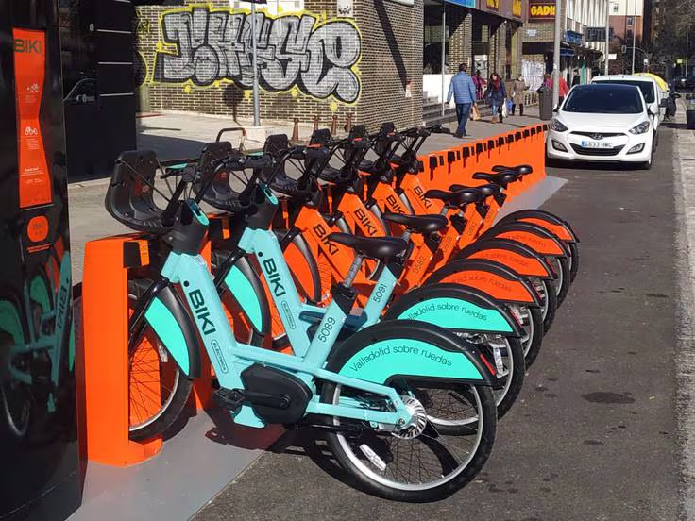
MODELO DE NEGOCIO
Como estimamos que podríamos llegar a las mismas cifras que biki, creemos que en 1 año este negocio podria rentabilizar la inversión inicial

Slide 11
Inversion
850 patinetes a unos 280 euros/patinete
+
Instalación de puestos de carga
+
Personal contratado
=
350.000 euros (aprox)

Slide 12

Contacto
PERFILES LINKEDIND MIEMBROS
www.linkedin.com/in/fabio-leone-a9b200309 https://es.linkedin.com/in/guillermo-bentabol-garcia-380ab623a ENLACE PLATAFORMA WEB URBANPORT
www.urbanPort.es

